Slide 1


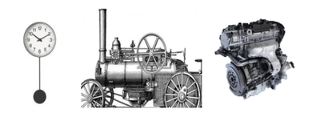
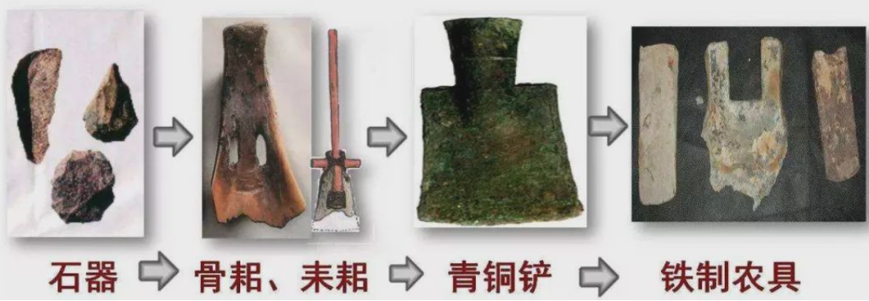
第二单元生产工具与劳作方式
农业文明
工业文明
信息文明
第6课
现代科技进步与人类社会的发展
第5课
工业革命与工厂制度
第4课
古代的生产工具与劳作
计算机、人工智能
计算机与互联网、人工智能推动生产的集约化、社会信息化
蒸汽机、发电机、内燃机
工业革命推动了生产的机械化、专业化和生活方式的城市化
劳动工具
生产工具在农业文明时代提高了生产效率

Slide 2
第4课 古代的生产工具与劳作
生产工具：
是生产力发展水平的主要标志，包括农业生产工具、手工业生产工具、机器大生产。
壹 走向高效
——农业工具的变化
贰 走向规范
——手工业工具的进步
劳作方式：
是劳作过程中劳动者所采取的，包括分工协作方式在内的劳动组织形式，包括农业家庭式劳作、农业庄园式劳作、手工业家庭式劳作与作坊式劳作、工厂制度。
叁 走向多样
——劳作方式的发展
【课标】
【课标】1.了解历史上劳动工具和主要劳作方式的变化；
2.理解劳动人民对历史的推动作用，以及生产方式的变革给
人类社会带来的革命性意义。

Slide 3
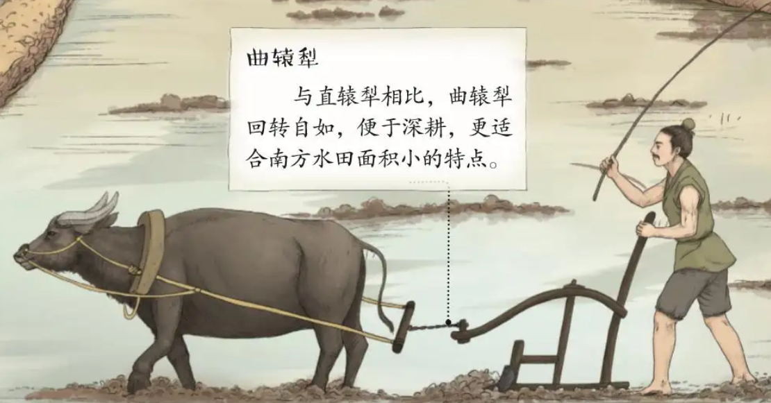

一、走向高效
——农业工具的变化
人猿相揖别，只几个石头磨过
——毛泽东《贺新郎·咏史》

Slide 4
以时间为线索，梳理古代农具的发展历程
石、木、骨、蚌等耕作工具
青铜农具出现（少量）
赫梯掌握冶铁技术，铁质农具可能出现
铁质农具出现并逐渐推广
出现用灌钢法制作的农具
原始社会
奴隶社会
封建社会
石器时代
新石器晚期
公元前15-14世纪
春秋战国时期
南北朝时期
非金属时代
金石并用时代
铁器时代
以材质为线索，梳理古代农具的发展历程
演变趋势
材质：
石、木等—青铜—铁—钢
效率：
逐步提高
工艺：
打制—磨制—冶炼—铸造
动力：
人力、畜力、自然力

Slide 5
【典题研习】西汉桓宽《盐铁论·水旱》：“农，天下之大业也；铁器，民之大用也。器用便利，则用力少而得作多。农夫乐事劝功。”上述文献说明
A．铁制农具提高了农业生产效率
B．农业手工业工具已有自成体系
C．以家庭为单位的小农经济盛行
D．男耕女织的自然经济开始形成
A

Slide 6
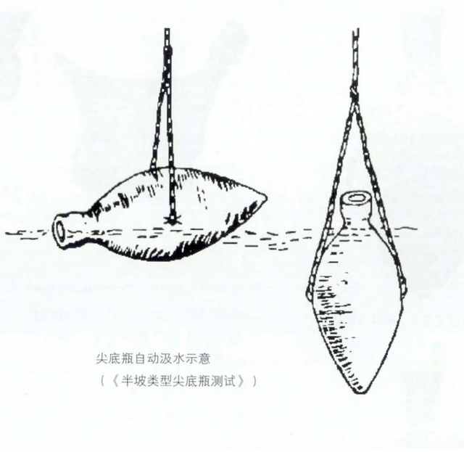
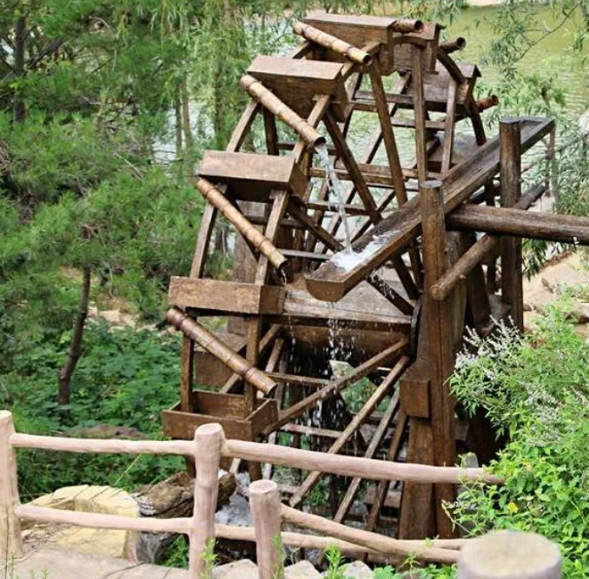
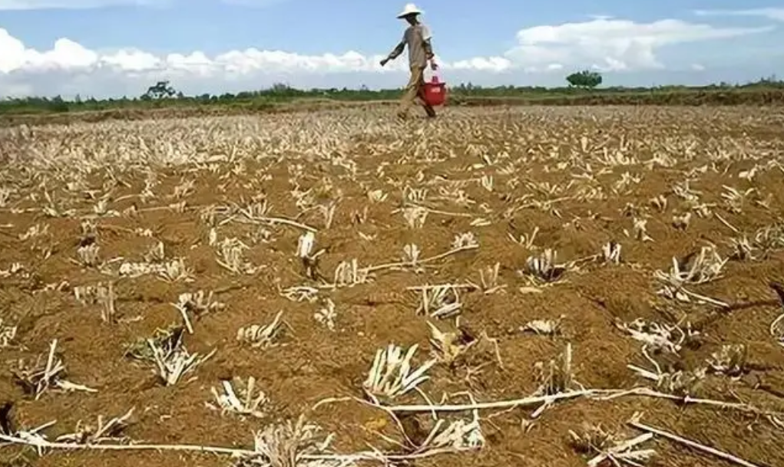
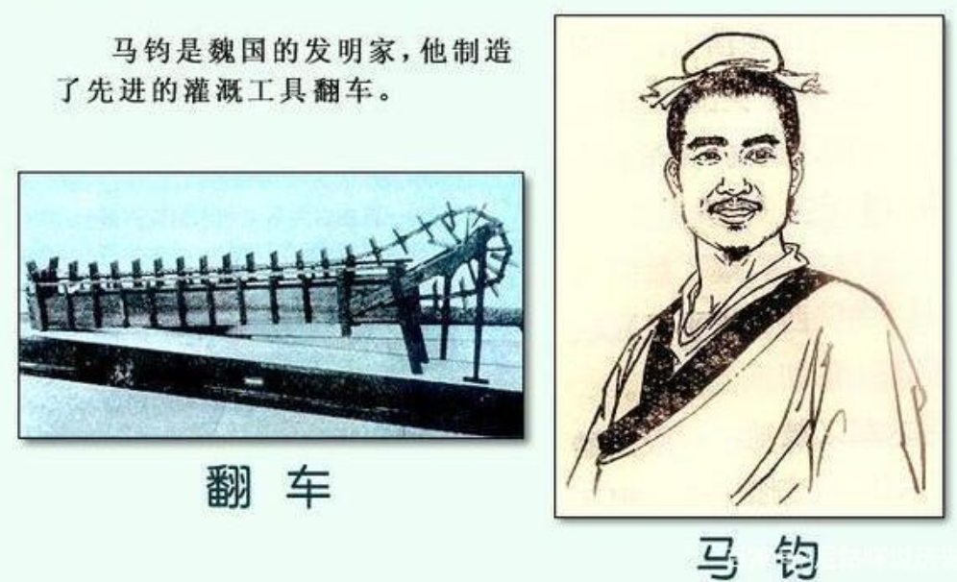
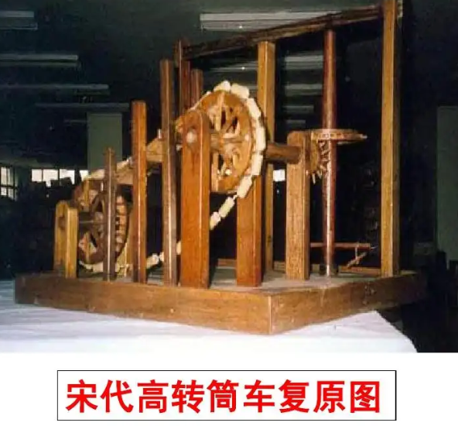
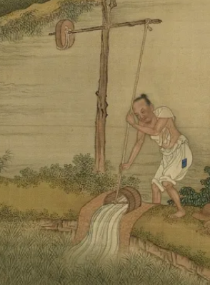
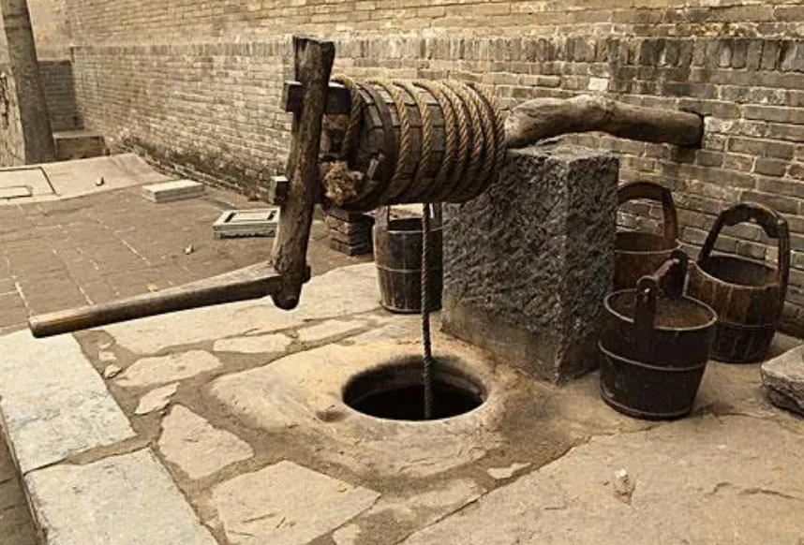
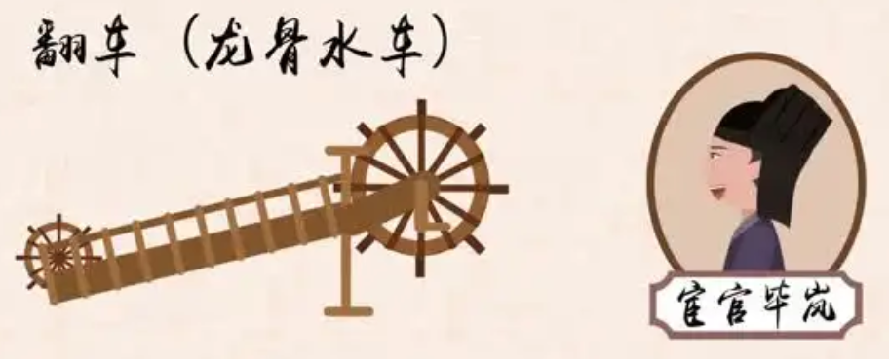
以时间为线索，梳理古代灌溉工具的发展历程
连筒灌小园，
争浴故相喧。
——杜甫
先秦时期
东汉末年
三国时期
唐朝
宋朝
明朝
陶器、桔槔、辘轳
毕岚发明翻车
马钧改进翻车
筒车
高转
风力
演变趋势?
①灌溉装置日益复杂
③效率不断提高
②从人力到自然力

Slide 7
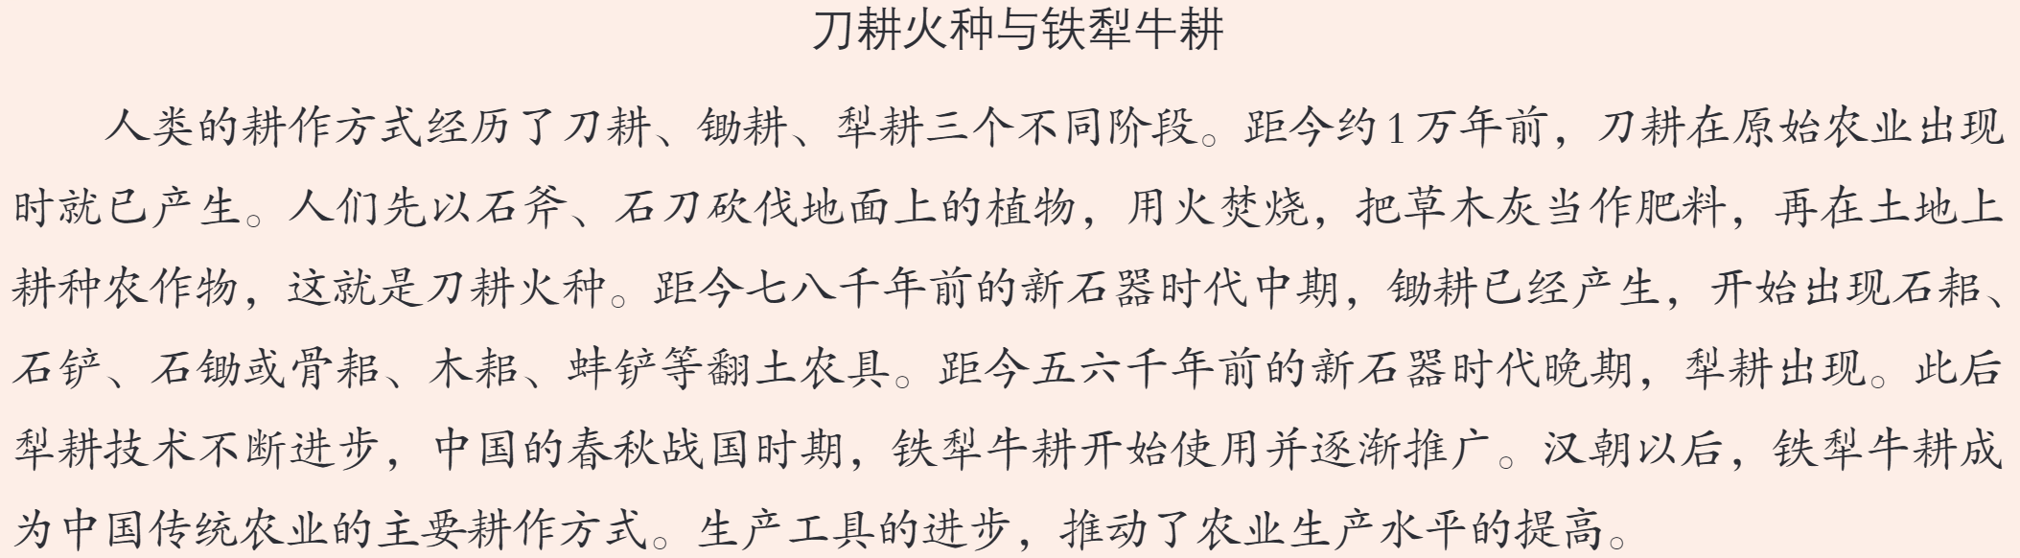
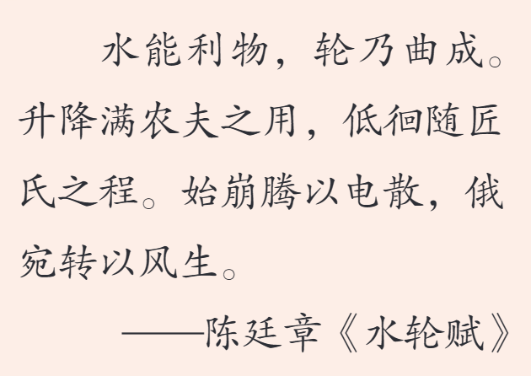
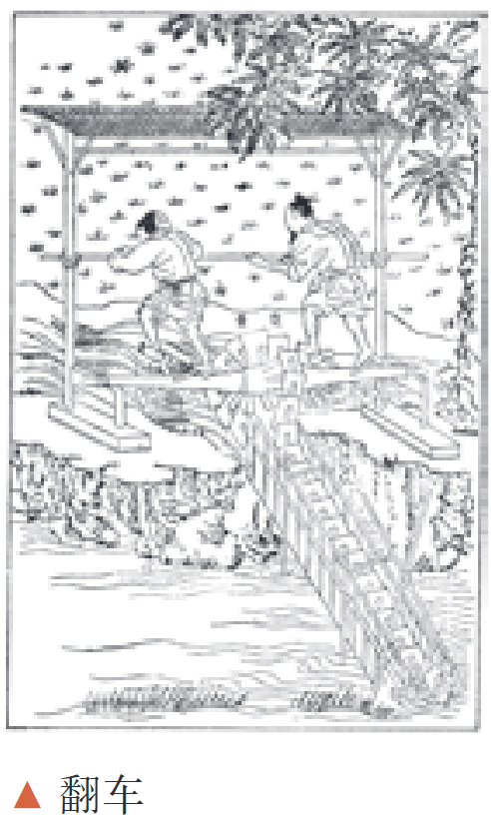
思考1：耕作工具和灌溉工具的进步，是怎样促进农业生产发展的？
①提高生产力，促进精耕细作水平的提高
②扩大农耕区域，加速对土地的开发利用

Slide 8
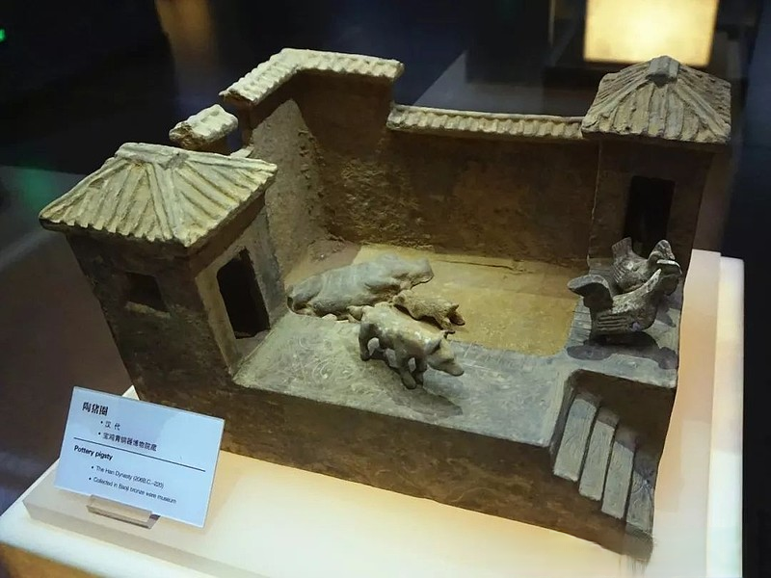
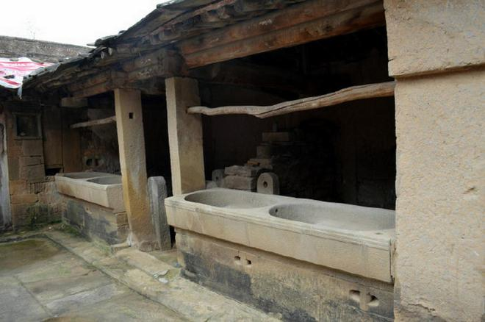
（三）畜牧工具
1. 概况：古人用圈厩来饲养禽畜,用马槽来喂马。
2. 影响：不少工具设施到今天依然发挥着作用。
▲陕西宝鸡青铜器博物院展出的汉代陶猪圈
▲陕北米脂姜氏庄园里的马厩

Slide 9
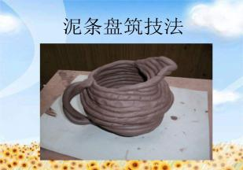
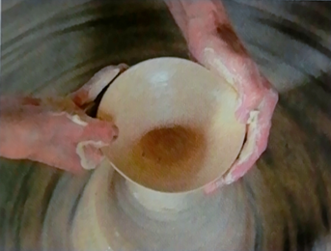
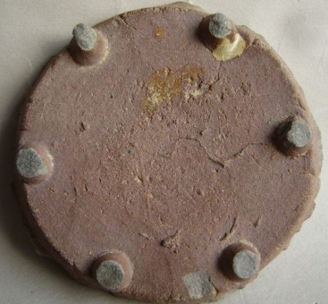
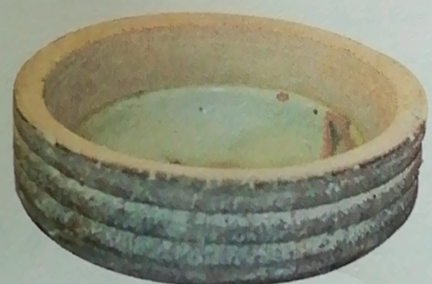
泥条盘筑（制陶）
坯车（制坯）
匣钵（防止污损）
支钉（防止粘连）
二、走向规范
——手工业工具的进步
工欲善其事，必先利其器
——《论语·卫灵公》

Slide 10
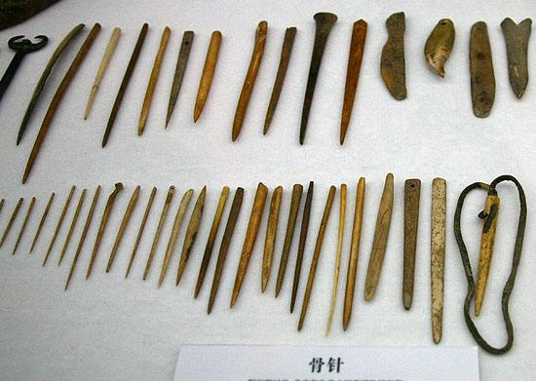
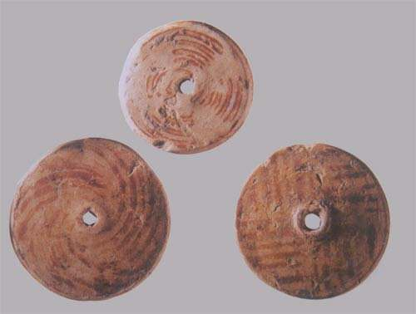
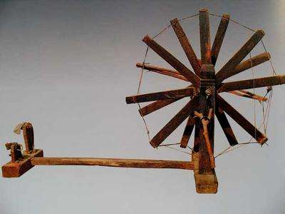
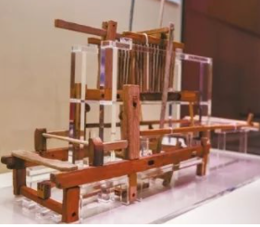
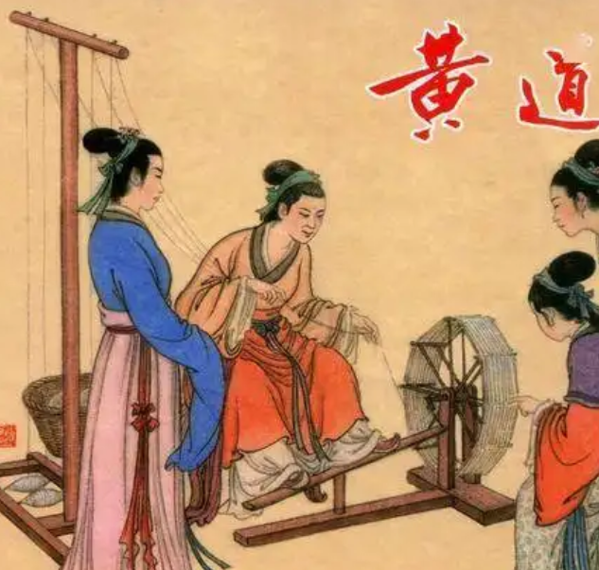
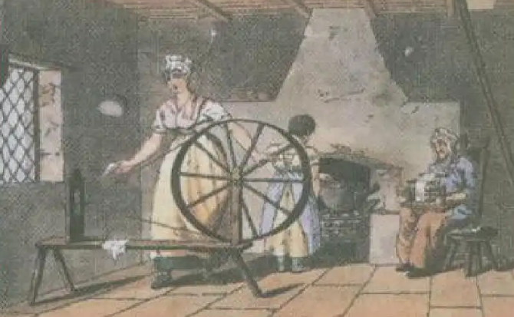
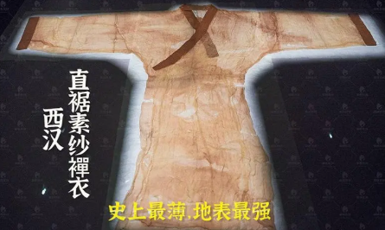
以时间为线索，梳理古代纺织工具的发展历程
老官山汉墓出土的提花机模型，填补了中国和世界纺织史的空白。
骨针（缝制）
陶纺轮（纺线）
纺车（纺纱）
提花机（丝绸织造）
织布机（织布）
约三万年前
新石器时代晚期
汉朝
元朝
“交领、平肩、宽袖，然后直身，人洋洋洒洒的，很自在、很心定，它不强调合体，人的身体在里面是自由的。素纱襌衣是属于那个时代的，却仍然在影响着两千年后的中国人。它是中国服装史上的千古传奇，但又与今天的生活并无沟壑。因为，它就是属于中国人的自由浪漫的样子。”
——清华大学教授、服装设计师李薇
欧洲旧式纺车

Slide 11
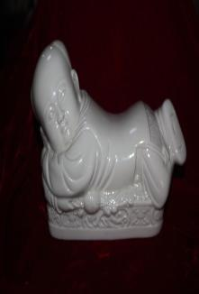
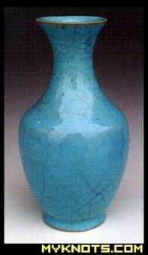
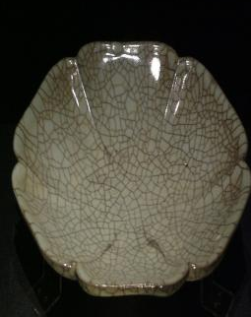
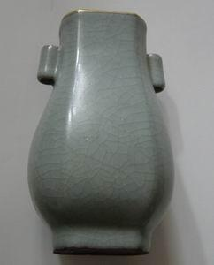
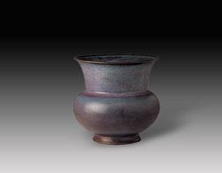
以时间为线索，梳理古代陶瓷业工具的发展历程
泥条盘筑（制陶）
坯车（制坯）
匣钵（防止污损）
支钉（防止粘连）
最初
新石器时代晚期
南朝
唐宋
宋代五大名窑
定窑孩儿枕
汝窑天青长颈瓶
哥窑海棠式花盆
官窑穿戴瓶
钧窑玫瑰紫釉尊

Slide 12
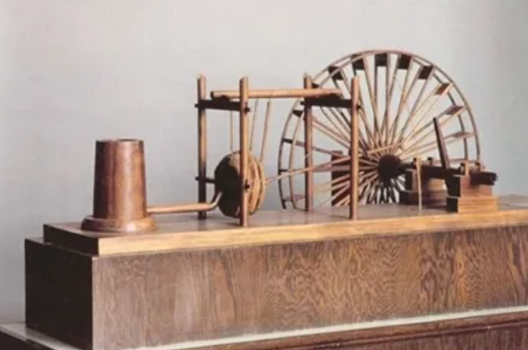
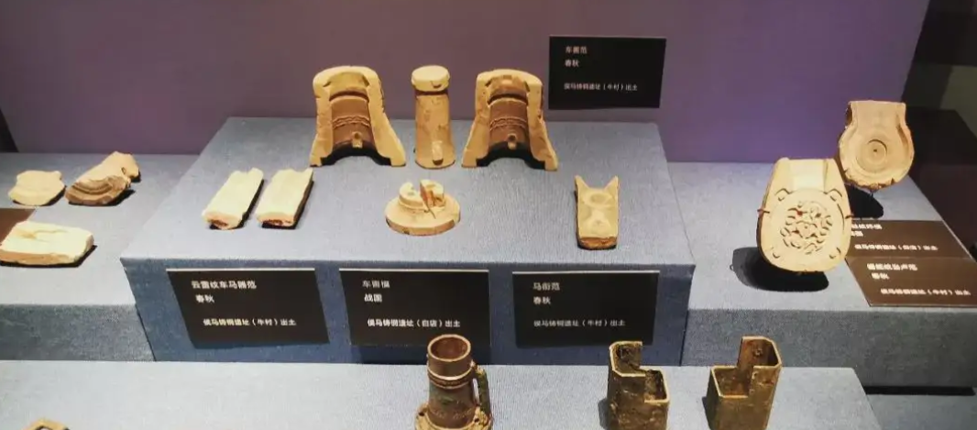
以时间为线索，梳理古代冶金业工具的发展历程
冶金方式 | 冶金工具 | 作用
锻打 （小型）
铸造 （大型）
土炉
熔化金属原料
锤
打击金属原料
锉
磨平金属
坩埚
熔化金属原料
范
使液态金属成型
水排，东汉杜诗、水力鼓风，“用力少，见功多，百姓便之。”

Slide 13
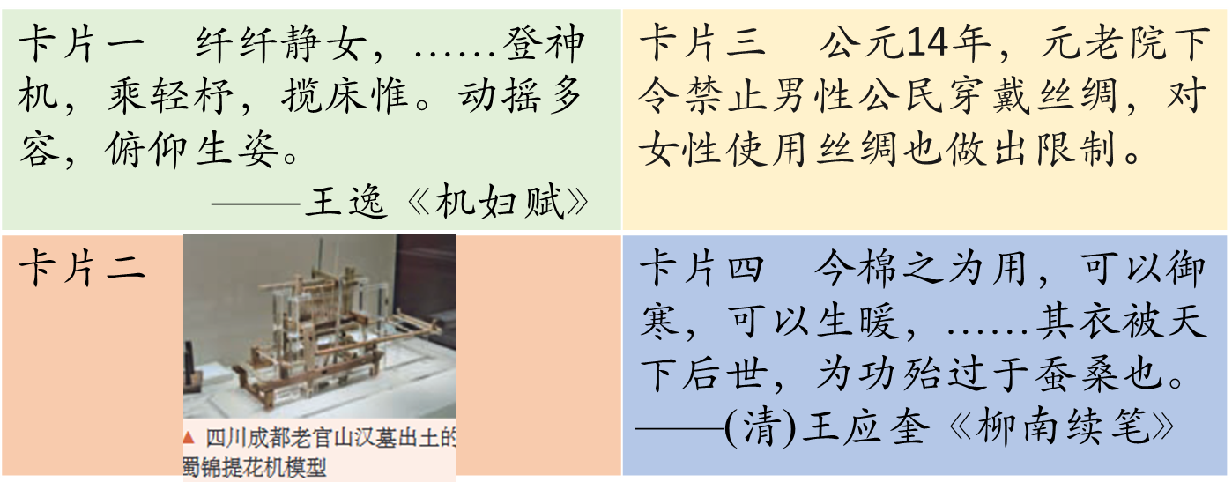
思考2：阅读下述史料并任选三个卡片，自拟论题并予以论证。
1、从纵向角度，谈中国古代纺织业的发展及影响
2、从横向角度，谈丝绸之路上东西文明的交流。
社会生活
文学创作
思想观念
部门分工
政治、经济、文化等
Notes:
卡片一，用颇具文学化的语言描绘了年轻女性纺织的动人场景；卡片二，用模型重现了汉代纺织工具和技术的高度；卡片三，

Slide 14

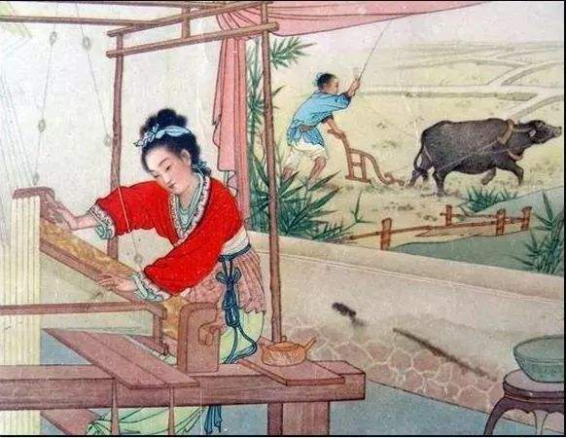
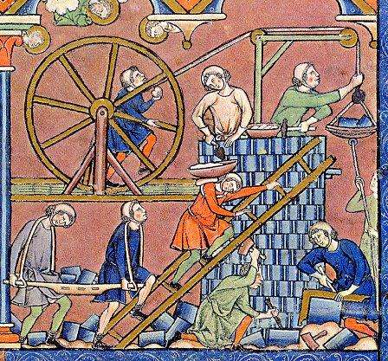
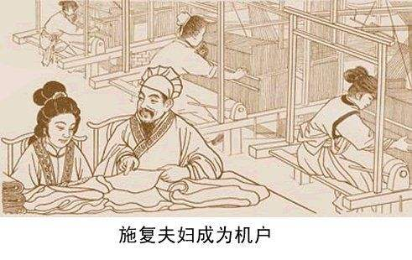
千耦其耘（奴隶社会）
男耕女织（封建社会）
手工作坊（明以前）
手工工场（明清）
三、走向多样
——劳作方式的发展
农夫行饷田,闺妾起缝素
——王维《丁寓田家有赠》

Slide 15
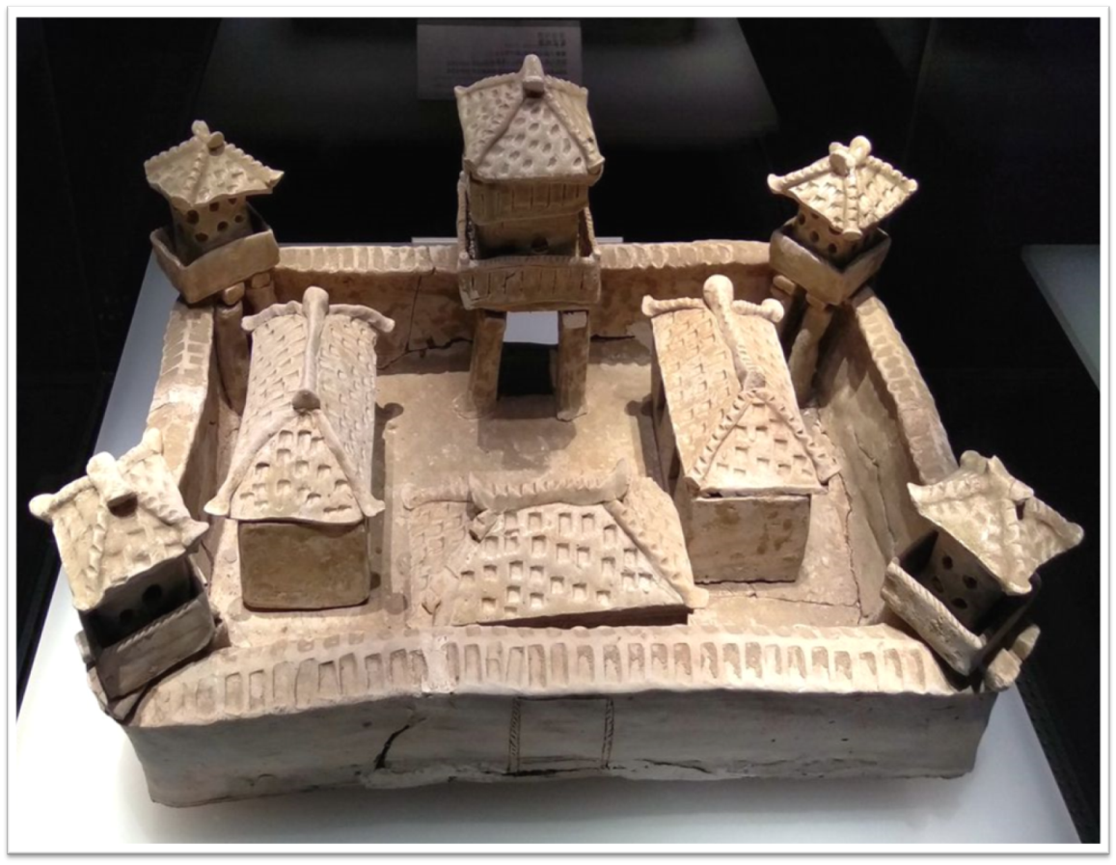
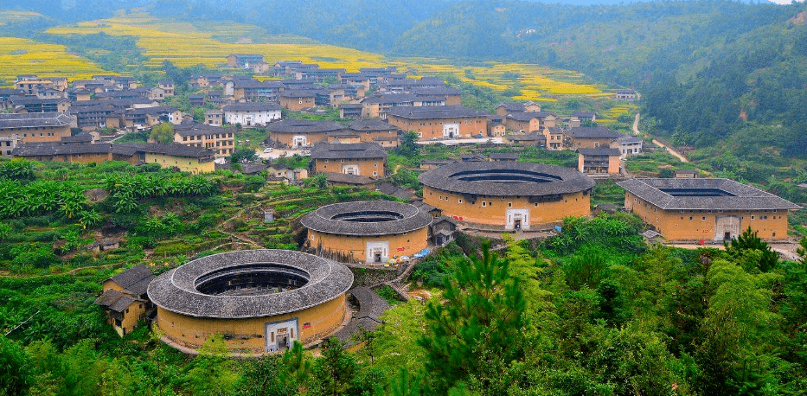
古代农业经营形态：集体、家庭、庄园
劳作方式 | 特点 | 代表
集体劳作
家庭式劳作
庄园式劳作
生产力水平低下，生产工具简陋；
春秋晚期前的劳作方式
商周时期实行井田制
中国古代的小农经济
古希腊罗马的家庭式劳作
以家庭为单位，男耕女织，自给自足…
劳动者集中劳作，被束缚在土地上；
（存在人身依附关系，劳动具有强制性）
生产力低下；
罗马共和国晚期的奴隶制庄园
中古西欧的庄园
中国魏晋南北朝的坞堡
三国时期的青瓷坞堡
是一件能充分反映当时地主庄园经济缩影的典型器物：国家权力弱而割据权力强，生产的社会化程度和市场化程度低，劳动者存在人身依附关系。
福建土楼，易守难攻，聚族而居

Slide 16
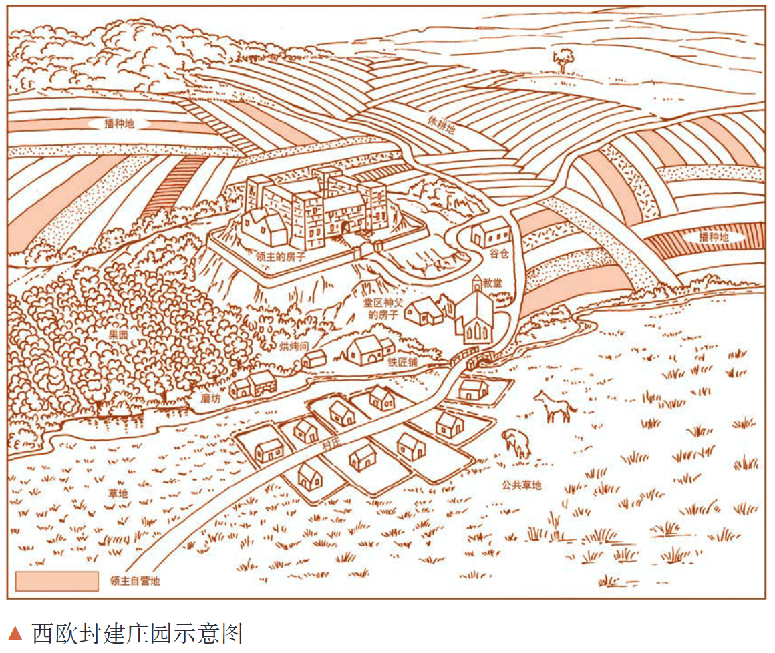
思考3：结合所学，中国古代庄园与西欧庄园有什么共同特点？
世家大族在占有的大片田地上，建立了颇具规模的庄园……庄园内，从农耕、畜牧、纺织，到果园业、制药业一应具备。……在庄园中，农民成为庄园主的徒附、部曲、宾客、佃仆、奴婢，人身依附的程度不等，自东汉至魏晋逐渐加强。……在魏晋南北朝，农具的大型化，战火频仍，世家大族坞壁自保等条件，决定了庄园必然形成自给自足的经营方式。
——吴承明等《中国市场通史·第1卷》
自给自足，独立性强
劳动者人身依附性强
生产工具影响劳作方式
中央集权衰弱时期

Slide 17
民有二男以上不分异者，倍其赋。——《史记·商君列传》
毛泽东在《中国革命和中国共产党》中指出，在中国封建时代，“农民不但生产自己需要的农产品，而且生产自己需要的大部分手工业品。”
时间：
原因：
特点：
影响：
全面认识小农经济
春秋战国时期
铁农具、牛耕的出现和推广；封建土地私有制的逐步确立
分散性，耕作方式是小农户个体经营
封闭性，男耕女织，“自给自足”
落后性，阻碍技术进步和生产发展
脆弱性，易受天灾、苛政和土地兼并的影响
进步性，水利兴修防御了自然灾害
是我国古代长期存在的农业生产模式，有利于社会稳定，保证国家赋税收入，是封建经济长期延续的重要原因；难以产生技术突破，不利于商品经济发展和科技进步，在近代阻碍社会进步。

Slide 18
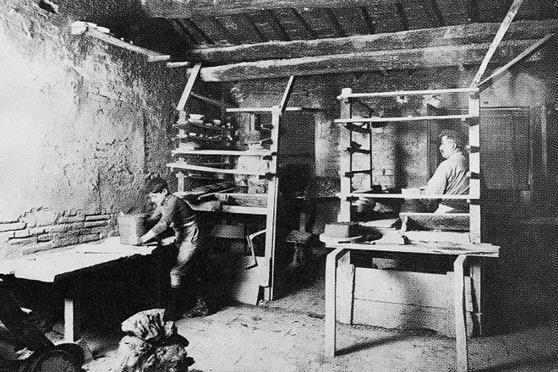
古代手工业经营形态：家庭、作坊
经营形态 | 出现时间 | 生产经营模式 | 产品及流向 | 流通方式 | 地位
官营 手工业
民营 手工业
家庭 手工业
政府直接经营，
集中的大作
坊生产。
官府专用
和
皇帝私用
不在市场流通
明中叶前，占据主导地位；代表最高水平；阻碍商品经济发展
西周
主要在市场流通
明中叶后，在一些部门，占据主导地位；孕育雇佣劳动关系
春秋
战国
民间私人
经营
民间消费
的产品
春秋
战国
供自己消费和交纳赋税的产品
剩余部分出售
中国古代社会稳定的重要因素，到近代破产
家庭副业
中国手工业劳作方式经历了由家庭手工业到作坊手工业，再到工场手工业
技术传承具有封闭性

Slide 19
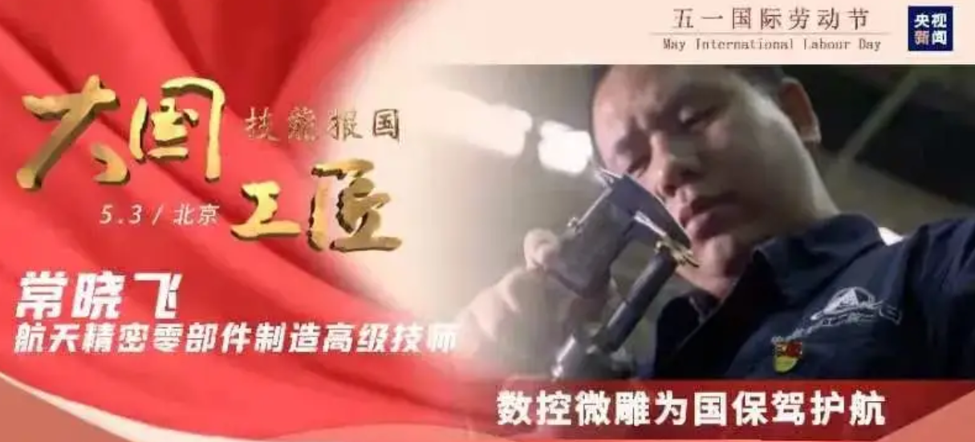
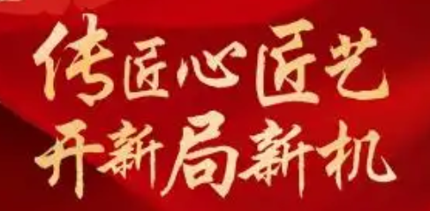
韦伯之问：工业革命为何没有首先发生在孕育了资本主义萌芽的中国？——德国经济学家马克斯·韦伯
技术逐渐改进
长期领先世界
但没有质的突破
李约瑟难题：尽管中国古代对人类科技发展做出了很多重要贡献，但为什么科学和工业革命没有在近代的中国发生？——英国科学家李约瑟
小农经济封建专制程朱理学闭关锁国
传承封闭
世界在剧变，
“我”量变质不变！

Slide 20
课堂小结
耕作工具
青铜器
金石并用时代
铁农具大量出现并推广
铁器时代
打制石器
旧石器时代
磨制石器
新石器时代
走向高效：农业工具的变化
古代生产工具与劳作
灌溉工具
走向多样：劳作方式
陶器
原始社会末期
杠杆原理
古埃及、中国
翻车
东汉
筒车
唐朝
农业：集体劳作
家庭式劳作
庄园式劳作
手工业：家庭式劳作
作坊式劳作
畜牧工具：圈厩、马槽
纺织
纺车
提花机
汉朝
纺织机
元朝
骨针
3万年前
陶纺轮
新石器晚期
走向规范：手工业工具的进步
陶瓷
泥条盘筑
原始社会
坯车
新石器晚期
匣钵
南朝
支钉
唐宋
冶铁
锻打、铸造

Slide 21

作业布置
【实践作业】探寻当地最具有代表的传统手工业及发展状况，试为其写200字左右的宣传语。（图文并茂，观点明确，史论结合，条理清晰)

